Slide 1
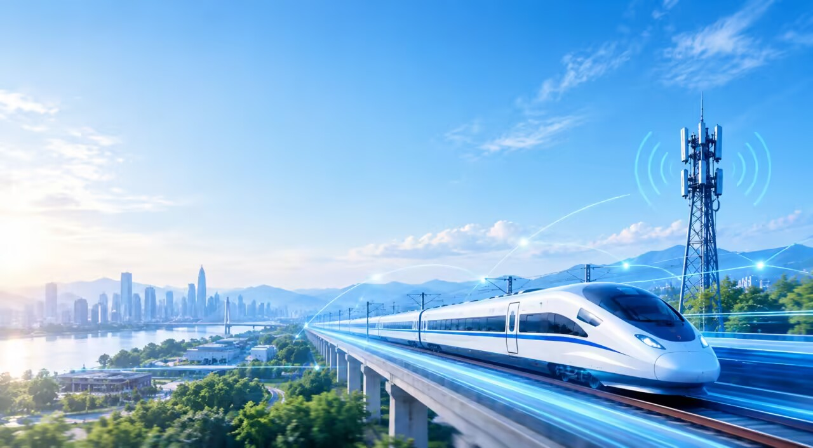
组会汇报 · 2026-10
📎 项目：mobile-comm-power-allocation
✏️ 作者：mimi
高速移动场景的时隙功率分配
均匀分配 · 注水上界 · 因果学习策略 —— 三速度对比实验
均匀分配
因果学习策略
注水上界
简单基线
应对过时 CSI
全程 CSI 已知
高速铁路场景 · 时隙级功率控制
Notes:
各位老师、各位同学，今天我汇报的项目是高速移动场景下的时隙功率分配。问题来自高铁蜂窝通信：列车高速经过接收节点时，信道在秒级时间内剧烈变化，发射功率应该按时隙怎么分，才能最大化整条轨迹的吞吐量。我们把它做成了一套完整实验：均匀分配作为下界，闭式注水作为非因果上界，再加一个只用当前信道信息的因果策略，在 30、120、350 公里每小时三个速度下对比。整场报告围绕封面这条不等式展开：均匀小于因果策略、因果策略不超过注水。后面会看到它在什么条件下成立、什么条件下被打破，以及背后的物理原因。

Slide 2

P02 · 背景与动机
大到 V2X 万物互联，小到 1 ms 功率选择
V2X 是完整大厦，功率分配是其中一块核心建材
关联：共享同一类底层难题
高速移动 · 大多普勒 · 信道快速时变
CSI 过时 · 能量 / 功率受限
差别：完整大厦 vs 一块核心建材
V2X 还要处理多车干扰、安全时延、多用户调度
等 MAC / 网络层问题；范围、层级、目标全不同
做法：剥离组网，单独研究性能边界
V2X：车 · 路 · 人 · 云协同通信（概念示意图）
聚焦底层因果功率分配，摸清这一个模块的边界
本文只取其中一条高速移动链路
未来可作为 V2X 链路自适应的备选方案
建材的力学特性：高速衰落下怎么分配功率
它对整栋大厦能否稳定工作至关重要——但我们不盖整栋楼

Slide 3
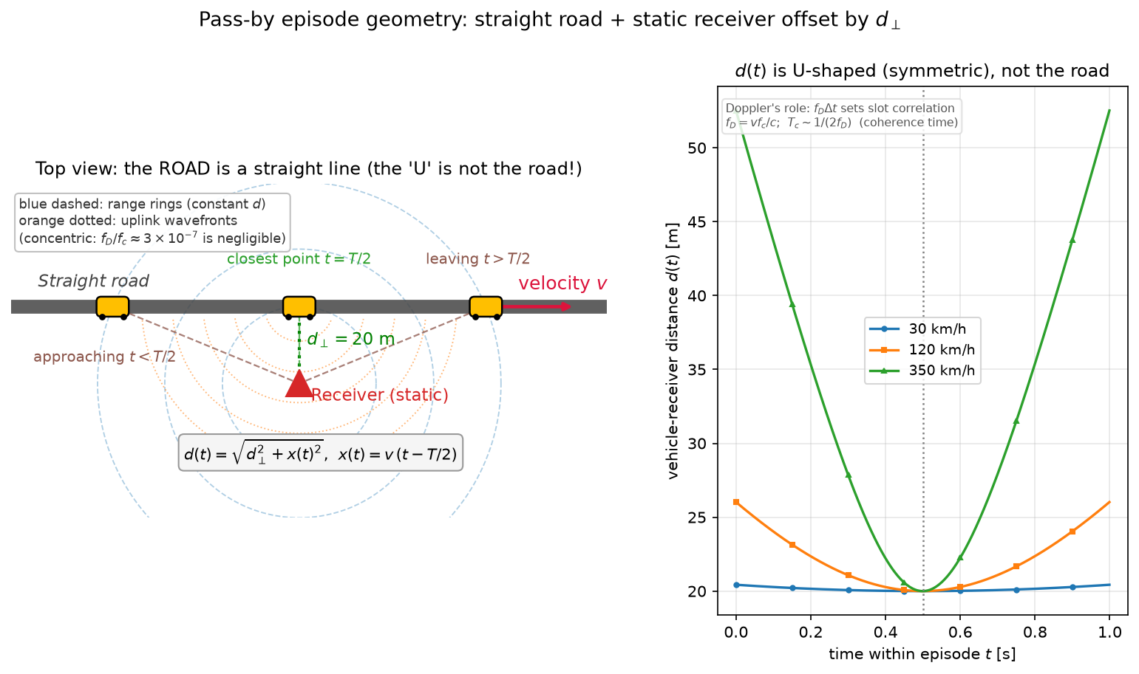
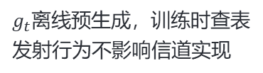
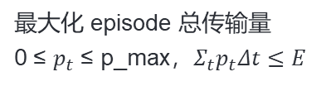
P03 · 开场与问题
问题建模：车过即逝的信道窗口
车辆沿直路经过静止接收节点，信道随距离 U 形变化
三档速度
v ∈ {30, 120, 350} km/h，沿直路行驶
最近点位于 episode 中点
时隙决策
每 Δt = 1 ms 决策一次发射功率 p_t
episode 共 T = 1000 个时隙
信道外生
$g_{t}$离线预生成，训练时查表
发射行为不影响信道实现
目标与硬约束
最大化 episode 总传输量
0 ≤ $p_{t}$ ≤ p_max，$Σ_{t}p_{t}Δt≤E$
场景几何：垂距 d_perp = 20 m，最近点位于 episode 中点，路损呈 U 形

Slide 4


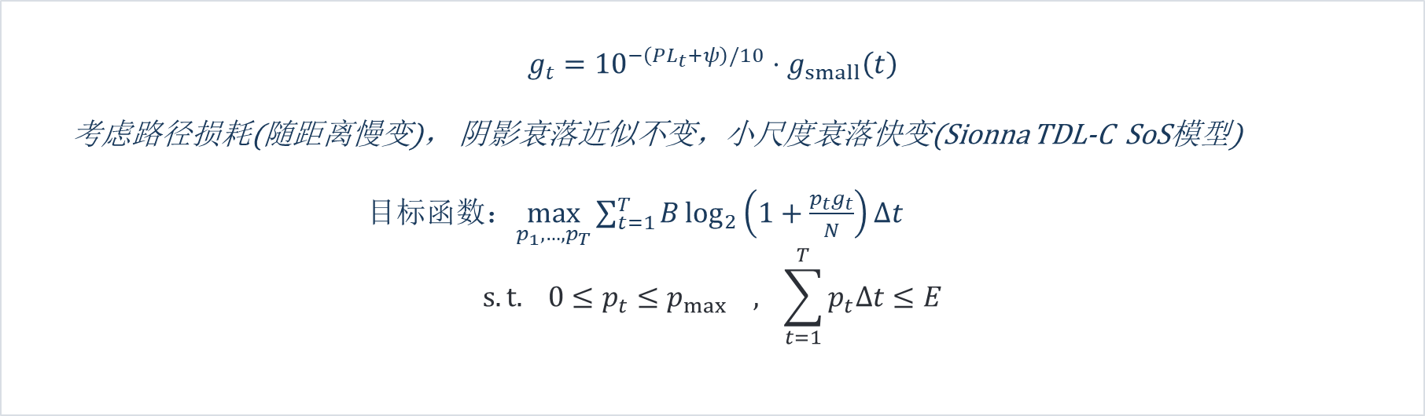


P04 · 问题模型
数学建模：带硬能量预算的速率最大化
01
要什么
02
每一步能传多少
03
受什么限
$$maxΣ_{t}r_{t}·Δt$$
$$r_{t}=B·log₂\left(1+p_{t}·g_{t}/N\right)$$
$$0≤p_{t}≤0.2W；Σp_{t}·Δt≤E$$
整段旅程传输的比特总量最大
Shannon 容量：功率换比特的汇率
功放有上限，油箱有预算
速率是"流量"，总量逐时隙累加
（1000 个 1 ms 时隙）
$g_{t}$外生：信道与决策无关（见下方）
边际递减：SNR 越高，加功率越不值
油门每毫秒可深可浅（≤ 23 dBm）
整段"油耗"定死——只限总量
$$g_{t}=10^{−\left(PL_{t}+ψ\right)/10}⋅g_{small}\left(t\right)$$
考虑路径损耗(随距离慢变)， 阴影衰落近似不变，小尺度衰落快变(Sionna TDL-C SoS模型)
目标函数：$\max_{p_{1},…,p_{T}}{\sum_{t=1}^{T}{B\log_{2}\left(1+\frac{p_{t}g_{t}}{N}\right)Δt}}$
$$s.t. 0≤p_{t}≤p_{\max{}}, \sum_{t=1}^{T}{p_{t}Δt}≤E$$

Slide 5
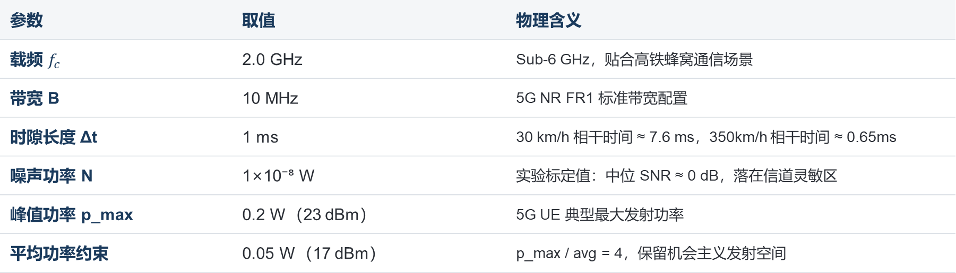
P05 · 参数配置
实验参数
对标 5G NR 与高铁场景，实验落在信道灵敏区
参数 | 取值 | 物理含义
载频 $f_{c}$ | 2.0 GHz | Sub-6 GHz，贴合高铁蜂窝通信场景
带宽 B | 10 MHz | 5G NR FR1 标准带宽配置
时隙长度 Δt | 1 ms | 30 km/h 相干时间 ≈ 7.6 ms，350km/h 相干时间 ≈ 0.65ms
噪声功率 N | 1×10⁻⁸ W | 实验标定值：中位 SNR ≈ 0 dB，落在信道灵敏区
峰值功率 p_max | 0.2 W（23 dBm） | 5G UE 典型最大发射功率
平均功率约束 | 0.05 W（17 dBm） | p_max / avg = 4，保留机会主义发射空间
来源：config.ipynb · 参数推导与场景论证见项目 README §2

Slide 6
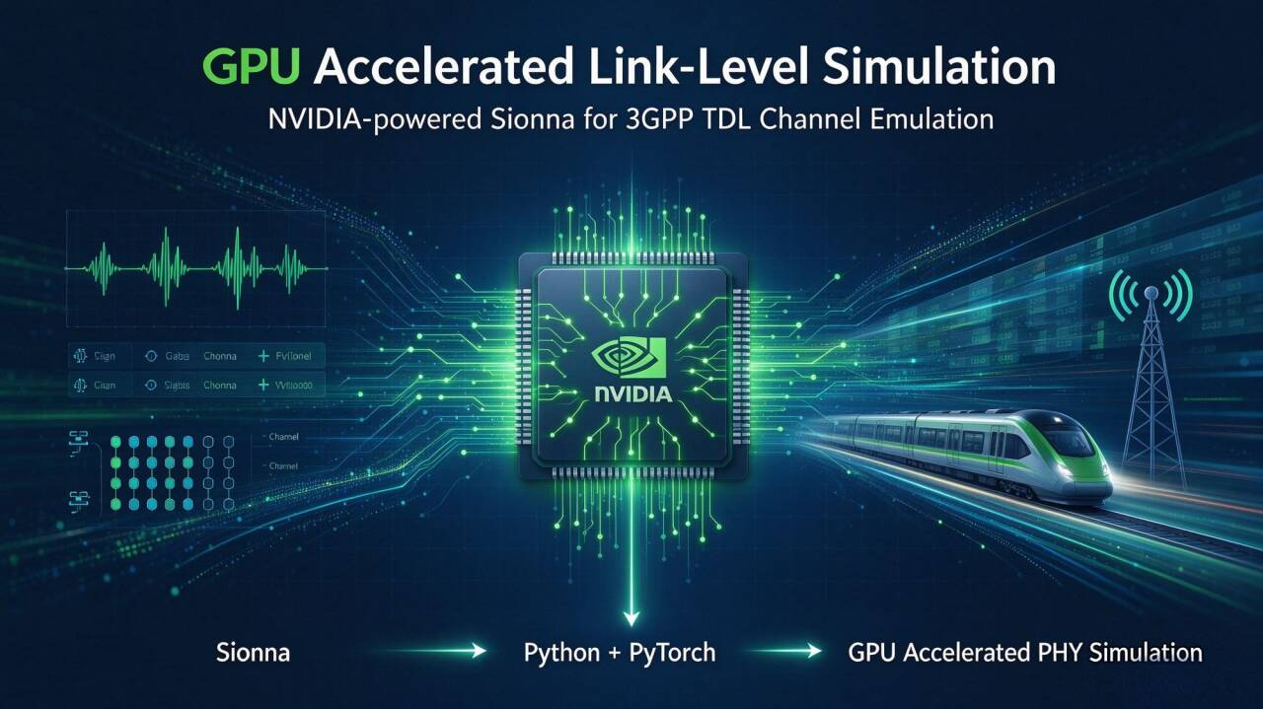

P06 · Sionna 仿真器
Why Sionna?
NVIDIA 开源 · 3GPP 兼容 · 可复现
⚠ 本项目不用 Ray Tracing 组件，仅用 PHY/SYS 模块
离线生成信道
解耦信道与算法
TDL-C 剖面采样（3GPP NLOS 城区宏站）
Sum-of-Sinusoids 多普勒（20 正弦）
窄带合成 + 路损 × 阴影
ACF 验证 J0²($2πf_{D}·τ$) 理论
下游训练/推理仅消费预生成的 npz 数据集
1000 条训练 + 100 条测试轨迹/速度
固定随机种子保证可复现
为什么选 Sionna？
可复现（固定 seed） · 3GPP 标准剖面（学术认可度高） · Python/PyTorch 原生易集成 · 替代解析 Rayleigh 模型更贴近真实信道统计

Slide 7
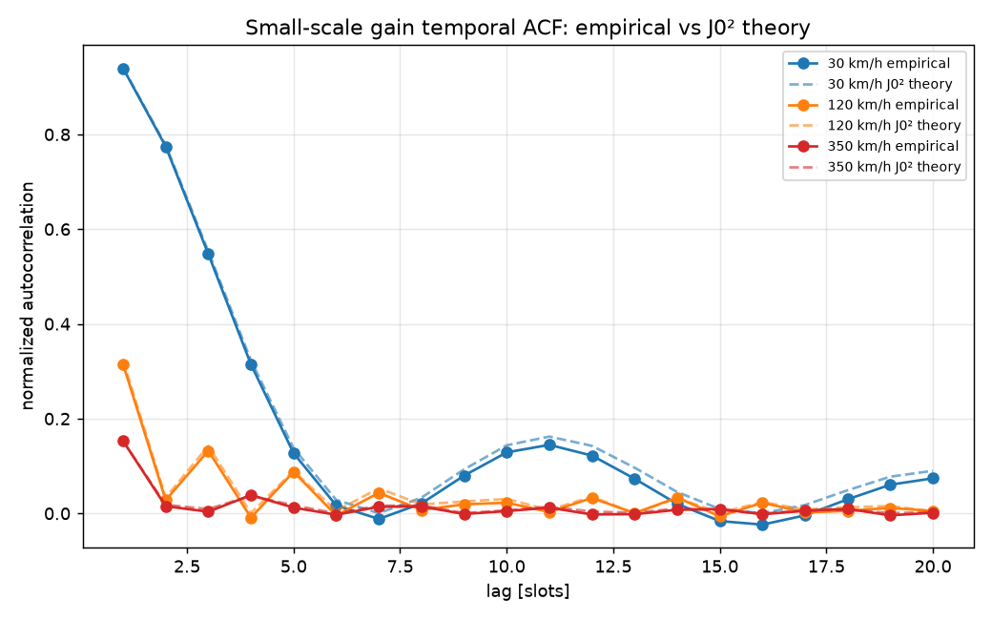
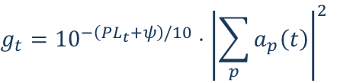
P07 · 信道建模
信道建模：g_small体现Doppler
大尺度定偏平均衰落水平，小尺度定快速时变特性；多普勒只改变小尺度的时间相关性
01 配置
02 TDL-C 采样
03 窄带合成
04 路损 × 阴影
05 npz 落盘
1000 条/速度
三项相乘：谁带多普勒？
验证：ACF 与 J0² 理论吻合
$$g_{t}=10^{−\left(PL_{t}+ψ\right)/10}⋅{\left|\sum_{p}{a_{p}\left(t\right)}\right|}^{2}$$
(a_p 为第 p 条径复系数)
路损 L_fs｜确定性趋势，随时隙变
最近点 64.5 dB；轨迹内摆幅 0.19 / 2.3 / 8.4 dB
阴影 ψ｜每轨迹恒定，不随时隙变
σ = 4 dB → 只平移 SNR，不影响时隙间分配
小尺度｜随机起伏，多普勒唯一入口
TDL-C 300 ns RMS · 20 正弦 · $f_{D}$ =$v∗f_{c}/c$= 56 / 222 / 649 Hz
多普勒只改变小尺度项；大尺度 8.4 dB 摆幅可预测，阴影不影响时隙间分配
来源：channel/sionna_traces.py · g = 10^(−(PL+ψ)/10)·g_small（CPU 离线生成，固定随机种子）
lag-1 实测 0.94 / 0.32 / 0.15，与 J0² 一致（3 位小数）

Slide 8







P08 · 多普勒建模
多普勒建模：Sionna 把 $f_{D}$ 藏进 SoS 相位旋转
不跟踪波形，只跟踪 $f_{D}$：速度定它，相位旋它，J0² 验收
① 唯一旋钮：速度
② 不是一个频移，是一个谱
③ 藏进 SoS 相位旋转
$$f_{D}=v·f_{c}/c$$
每径 $f_{D}·cosα_{n}$ → Jakes 谱 ±$f_{D}$
20 个正弦，相位 $2πf_{D}·cosα_{n}·t+φ_{n}$
2 GHz → 56 / 222 / 649 Hz
多径叠加，无法逐散射体跟踪
代码无 doppler 参数，只设速度
三条速度：同一个旋钮的三档
相位旋转：1 ms 内转多少
$f_{c}$ = 2 GHz，时隙 Δt = 1 ms，其余全部由 Sionna 推导
30 km/h · $f_{D}$= 55.6 Hz · 1 ms 只转 0.35 rad
速度
$f_{D}$(Hz)
$2πf_{D}Δt$(rad)
占时隙
lag-1
30 km/h
55.6
0.35
5.6%
0.94
350 km/h · $f_{D}$ = 649 Hz · 1 ms 转 4.08 rad
120 km/h
222
1.40
22%
0.32
350 km/h
649
4.08
65%
0.15
649 Hz：占 10 MHz 带宽 0.0065%，占 1 kHz 时隙 65%——尺子不同
lag-1 实测与 J0² 一致；RT 给确定性多径，TDL 给统计集合
相位转得越快，$g_{t}$ 起伏越剧烈 → 相邻时隙越不相关
多普勒不是独立模块：速度 → $f_{D}$ → 相位旋转 → 相关性 → 跨时隙搬运空间（P13：+9.9% → +21.0%）

Slide 9
P09 · 方法对比
三种方法：平均分配, 注水算法和在线决策
读同一批信道轨迹，唯一差异是可用信息 —— 严格可比
方法 | 可用信息 | 决策形式 | 角色
均匀分配 | 无信道信息 | p_t = 平均功率，恒定发射 | 下界
注水 Water-filling | 非因果：Perfect CSI | 连续闭式 p* = clip(μ − N/g_t, 0, p_max) | Pefect CSI 理论上界
在线决策 | 因果：Outdated CSI | 动作空间；奖励函数 | 现实或可达
三方法消费同一 npz 信道数据集，速率计算口径一致 —— 唯一变量是可用信息

Slide 10

P10 · 凸优化入门
凸优化：为什么这个问题「好解」
目标凹 + 约束线性 → 局部最优就是全局最优，KKT 条件充要
① 目标函数是凹的
② 约束是线性的
③ 于是：局部最优即全局
加功率的回报越来越小
功率上下界、能量预算都是线性
找到的任一最优解就是全局最优
log₂(1+p·g/N) 二阶导 < 0
可行域是凸集，没有空洞
不必穷举所有分配方案
本问题为什么是凸的？
凸：唯一谷底
局部 = 全局
目标凹：每时隙 log 速率对 p 是凹函数
约束线性：0 ≤$p_{t}$≤ p_max 与 $Σp_{t}·Δt≤E$
两者叠加 → 凸问题：局部最优即全局最优
非凸：多个谷底
起点决定结果
反例｜目标非凸时会怎样
多用户干扰下 SINR 目标非凸，KKT 只是必要条件
解可能是局部最优 → 需要 SCA 迭代近似
凸性的回报：不必穷举分配，只需解 KKT —— 下一页给出闭式注水解

Slide 11
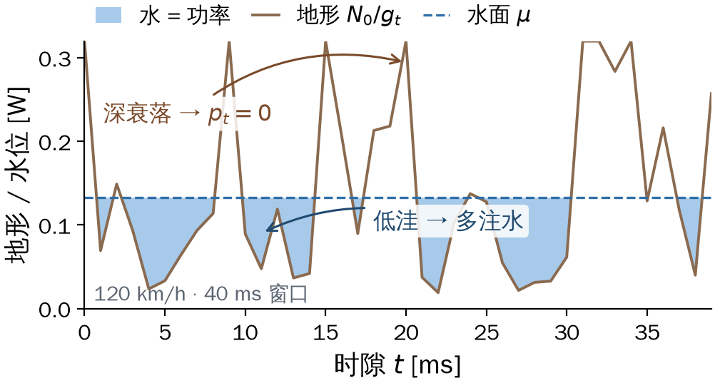
P11 · 注水算法
注水闭式解：KKT 给出答案
内点时隙边际速率相等（水面齐平）—— 好信道多分功率，深衰落断电
$$p_{t}^{∗}=clip\left(μ−\frac{N}{g_{t}}, 0, p_{\max{}}\right), \sum_{t=1}^{T}{p_{t}^{∗}Δt}=E$$
注水示意 · 120 km/h 实测 40 ms
01
KKT 条件
凸问题 KKT 充要：内点时隙边际速率全部相等 ——「水面齐平」
02
闭式解
p_t* = clip(μ − N/$g_{t}$, 0, p_max)：g_t 越大分得越多，深衰落断电
03
求水位 μ
预算方程 $Σp_{t}∗=E$关于 μ 单调 —— 对偶维度 = 1，二分求根即可
cvxpy 独立求解对拍验证：相对差 < 1e-4 —— 闭式实现正确

Slide 12
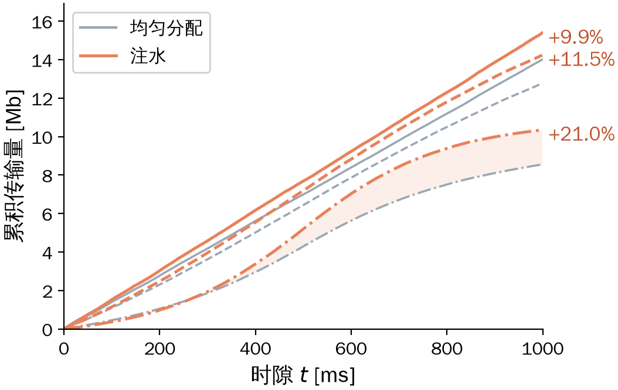
P12 · 主结果
主结果：注水增益 +10%~21%，速度越高越大
增益来自路损 + 阴影的大动态范围；高速下小尺度衰落更剧烈，可搬移能量差更大
+9.9% → +11.5% → +21.0%
增益在 1 s episode 内逐步累积（100 条测试轨迹均值）
+9.9%
+11.5%
+21.0%
线型：实线 30 / 虚线 120 / 点划线 350 km/h
关键观察
cvxpy 与二分法 对拍，相对差<1e-4
速度越高增益越大：小尺度衰落更剧烈
深衰落时隙 24.4% → 26.5% → 39.8%
数据：README §4.3 · 100 条测试轨迹均值 · 纵轴自 0 起

Slide 13
P13 · RL引入
Why Reinforce-Learning?
高速移动
多普勒增大
CSI 快速过时
离线最优不可及
在线序贯决策
v = 350 km/h
f_D = 649 Hz
lag-1 相关仅 0.15
注水需全程 CSI
每 1 ms 拍板
四种决策机制：谁能接住这个问题？
查表规则
动态规划 DP
MPC 滚动优化
强化学习 RL
1960s 工程经验
Bellman 最优框架
显式建模物理过程
免模型 · 数据驱动新思路
优：零开销、可解释
优：理论最优
优：严谨
优：不要转移模型
易实现、易验证
结构优美
每步决策可解释
从交互直接学策略
但：规则靠人拍板
但：维数爆炸算不动
但：350 km/h 下
天然匹配序贯 + 在线
不随场景自适应
还要先写出转移模型
预测本身先失真
能否逼近上界＝本课题
免模型 · 序贯 · 在线——问题特征似乎是 RL 主场

Slide 14
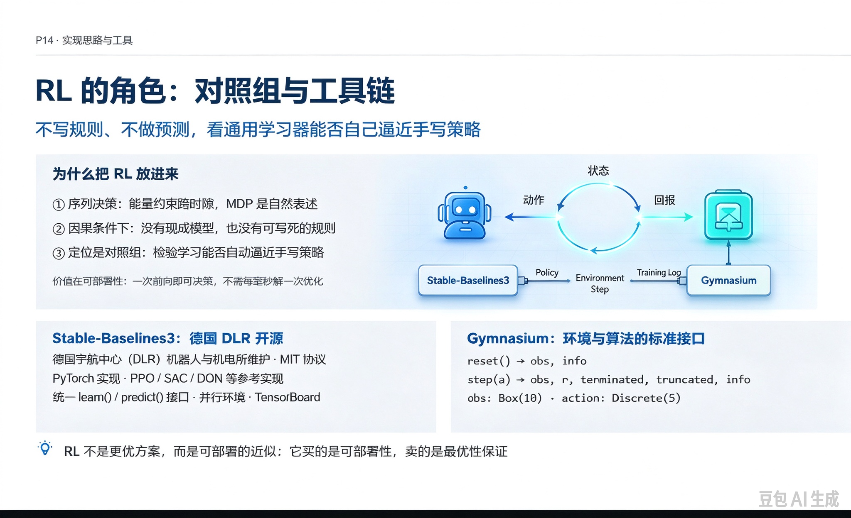
从最优基准到在线决策：RL的角色
Pefect CSI有闭式最优解; 信息受限后, RL是否能逼近该基准？

Slide 15
P15 · 展望与计划
计划实验：考虑 过时CSI
信道数据已就绪
真实信道相关系数（P07 验证）
理论预测：1 ms 过时 CSI
30 km/h（相干时间 ≈ 7.6 ms）
0.94
30 km/h 仍可用；中高速可能反转
120 km/h （相干时间 ≈ 1.9 ms）
0.32
机制：旧 CSI 失相关导致对错方向发射
350 km/h （相干时间 ≈ 0.65 ms）
0.15
待验证不等式
均匀 < 因果策略 ≤ 注水
本页实验内容尚未执行；信道数据、baselines 已完成
注水上界（+10~21%）已由 baselines 验证（P11），为本项目唯一真实实验数据
控制实验：固定 d⊥ = 20 m 重跑 350 km/h，拆分几何摆幅与多普勒贡献

Slide 16
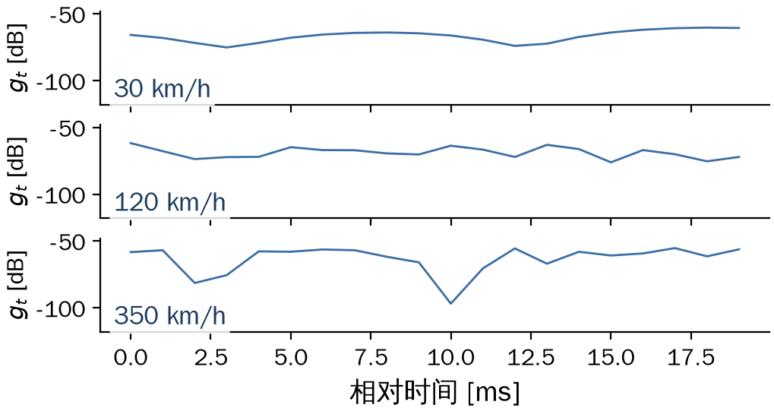
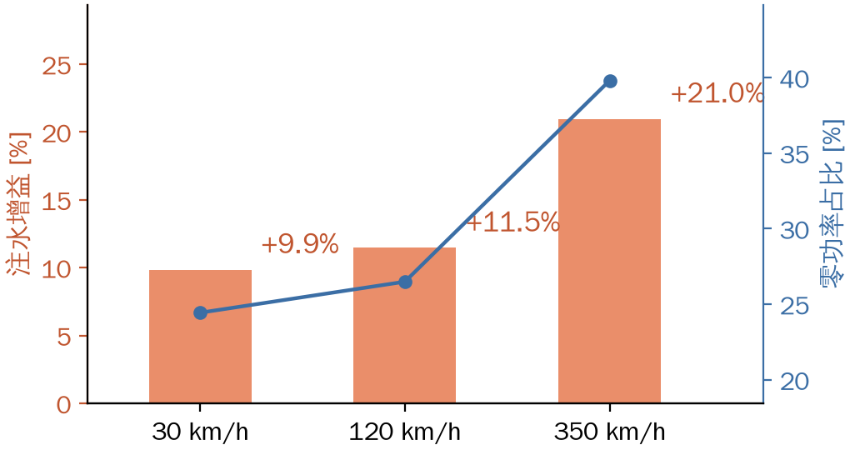
P16 · 结论
结论：从原理到结果，一条证据链
三张图回答三个问题：水怎么倒、为什么高速更难、到底赚了多少
① 原理｜把功率当水倒进地形
② 机制｜速度越快，信道越碎
③ 结果｜增益随速度抬升
深衰落断电，好时隙多分功率
同一 20 ms 窗口：起伏明显变密
+9.9% / +11.5% / +21.0%
内点时隙水面齐平（120 km/h 实测）
零功率时隙 24.4% → 26.5% → 39.8%
100 条测试轨迹均值；速度越高空间越大
注水上界已验证 · RL方法仍待补实验
谢谢，欢迎讨论

